Slide 1
Project: PyGame “Small Bombers.py”
Выполнил: Васильченко Михаил 10 класс

Slide 2
Contents:
Targets
Work progress
Difficulties
Disadvantages
The future of project

Slide 3
Targets:
One
Two
Three
Four
Создать план(ход) работы над проектом
Распределить нагрузку в ходе работы
Создать графику и звуковые эффекты
Реализовать движение и логику вражеского персонажа

Slide 4
Work progress

Slide 5
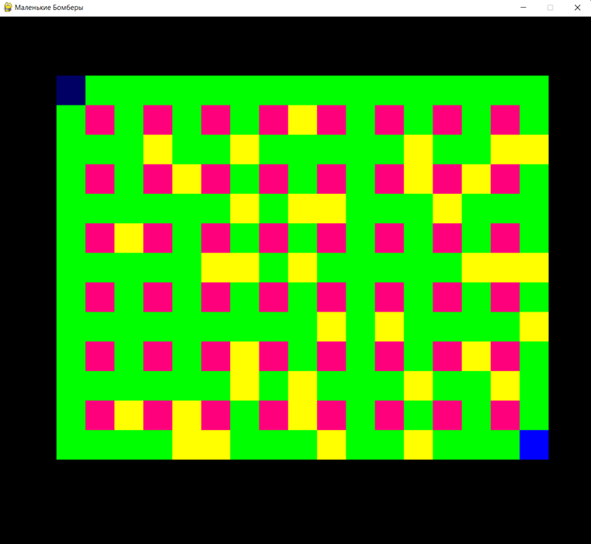
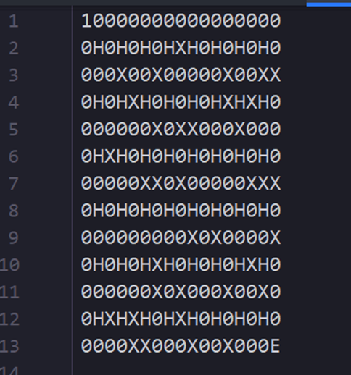
Realize Game Field (.txt)
.txt file game field
field (no graphical)

Slide 6
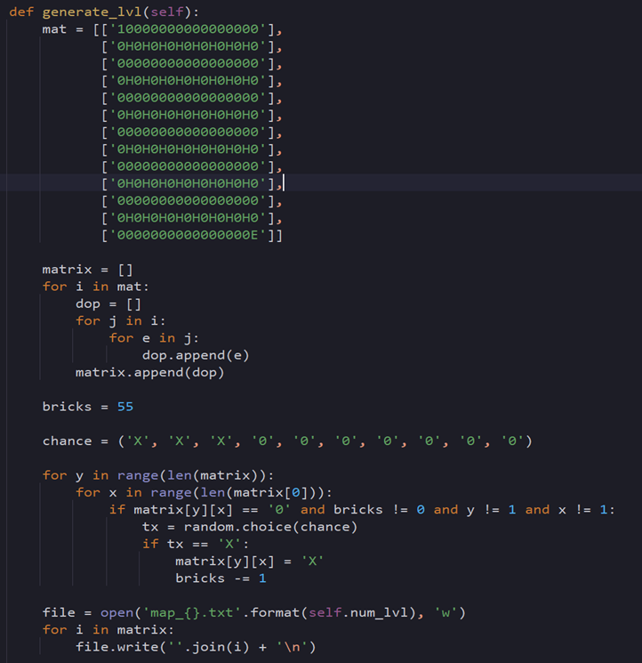
def win_lvl():
Logic Generate new lvl

Slide 7
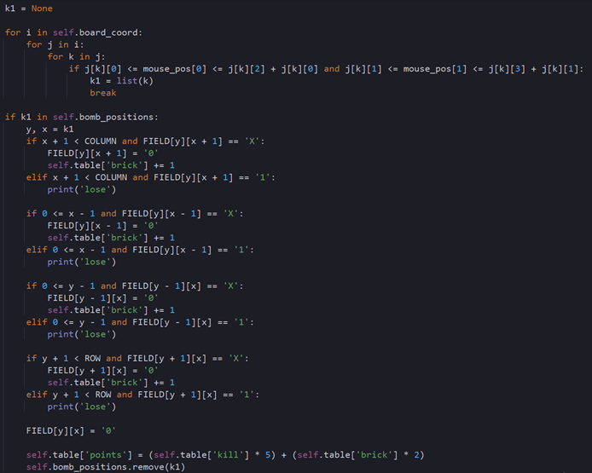
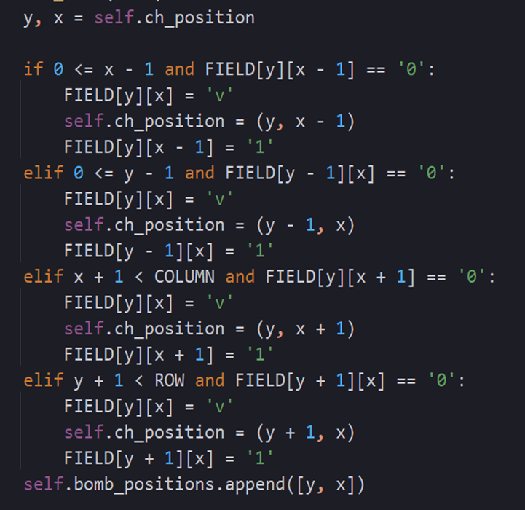
Class Bomb():
Logic blast
Logic add bomb

Slide 8
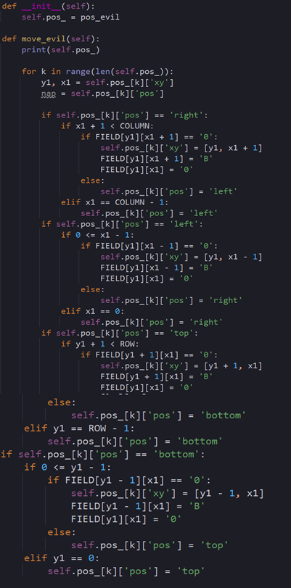
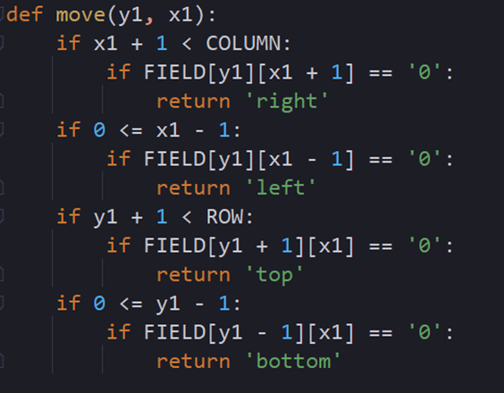
Class Evil_character():
determining the direction
Logic of movement

Slide 9
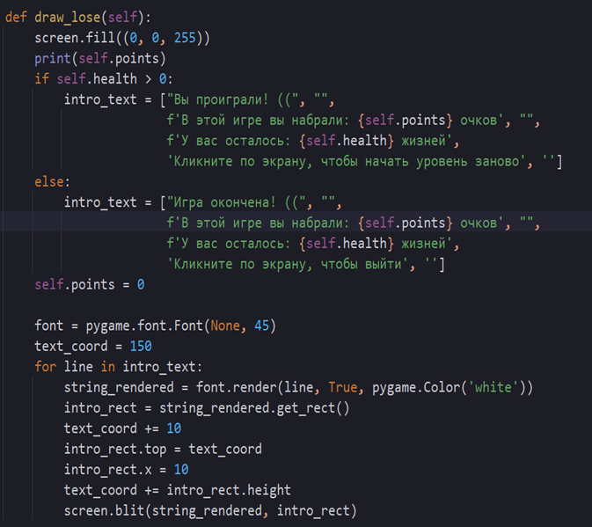
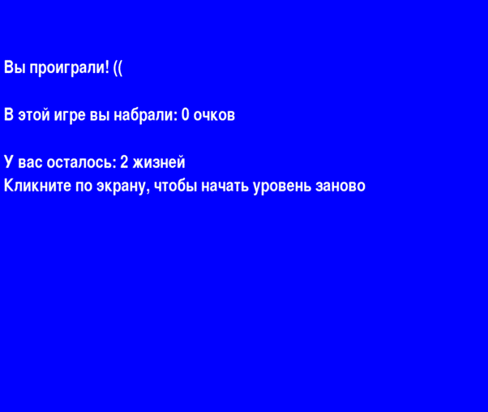
def lose():
Loss code
In game

Slide 10
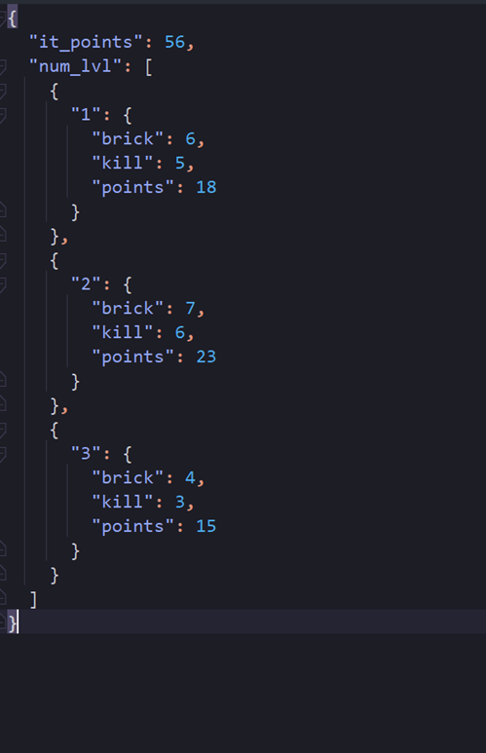
Send data to Scoring.json
Structure file

Slide 11
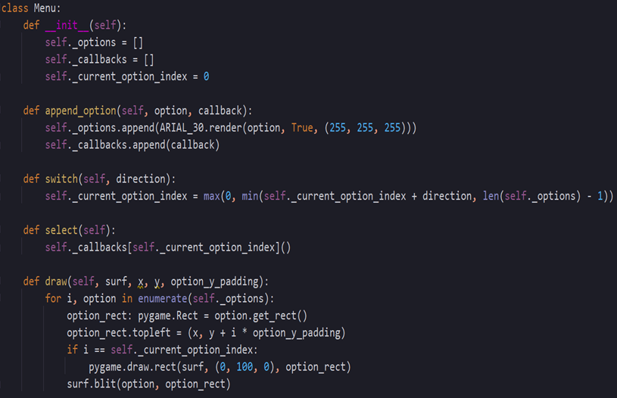
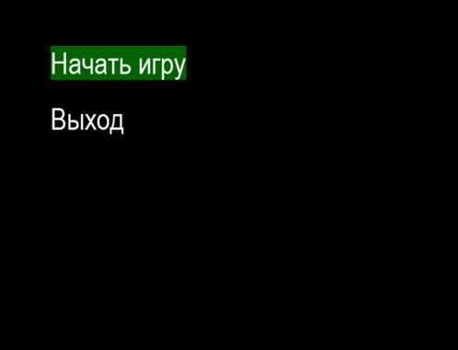
Class Menu()
Menu in game
Initialize game menu

Slide 12
Difficulties
Переход на главное меню после проигрыша (не исправлено)
Отправка данных в файл (исправлено)
Кнопка “Пауза” (исправлено)

Slide 13
Disadvantages
Простота прохождения игры
Функциональность злодеев
Главное Меню

Slide 14
The future of project
Классификация злодеев
Таблица очков
Новые уровни
Улучшение графики
Боссы
Разделы меню

